Slide 1
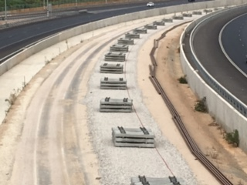
דיון ועדת שקיפות 29.05.2017
תוכנית עבודה 2016

Slide 2
כללי
תוכנית נתיבי ישראל מבוצעת מתוקף החלטת ממשלה מספר 1421 מתאריך 24.2.2010
היקף התוכנית הינו כ- 27 מילארד ₪
התוכנית כוללת פרויקטים מורכבים ביותר
  קווי רכבת ממונהרים (מנהרות גילון, הרכבת המהירה לירושלים)
  לראשונה, ביצוע של תשתית רכבתית ע"י חברת נתיבי ישראל
  חשמול כלל רשת הרכבות הארצית
  שדרוג משמעותי של כבישים בצפון (65-85) ובדרום (31)
  הארכת כביש 6 לדרום (קטע 21) ולצפון (קטעים 3+7)

Slide 3
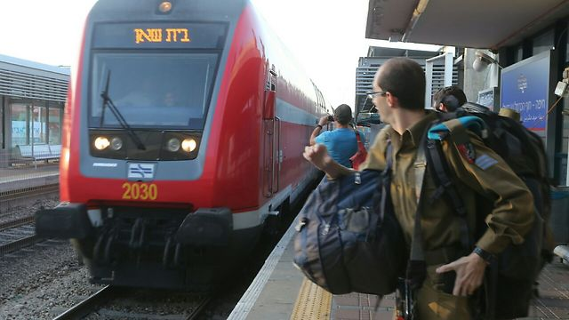
רכבות בגליל
רכבת העמק | ערך נוכחי | Q2 | Q4 | מועד סיום
סיום קו רכבתת העמק- חיפה בית שאן |  |  | V | 10/2016
רכבת העמק החלה לפעול בתאריך ה – 16.10.2016, ערב סוכות בימים אלו מסתיים תהליך מסירה מלא מחברת נתיבי ישראל שהקימה את הקו לחברת רכבת ישראל
תחנת רכבת המפרץ | ערך נוכחי | Q2 | Q4 | מועד סיום
סיום תחנת המפרץ |  |  |  | 1/2017
עכוב בביצוע התחנה צפי סיום 12/2017, לאור הרחבת תכולות הפרויקט נכלל בפרויקט מרכזית המפרץ הכוללת הסדרת תחנה האוטובוס, המטרונית והרכבל

Slide 4
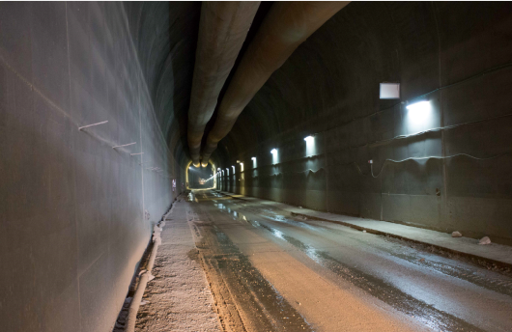
רכבות בגליל
מסילת עכו כרמיאל | ערך נוכחי | Q2 | Q4 | מועד סיום
סיום קו רכבת עכו כרמיאל |  |  |  | 6/2017
צפי הפעלת הקו 09/2017 מנהרות גילון – מנהרות באורך 4.9 ק"מ - היערכות מורכבת מול כוחות החירום וההצלה ולמידה משותפת של הצרכים
תחנת כרמיאל | ערך נוכחי | Q2 | Q4 | מועד סיום
סיום תחנת כרמיאל |  |  |  | 10/2016
צפי מועד סיום 08/2017 ( במועד הפעלת הקו)

Slide 5
כבישים בגליל
מקטע צפוני כביש 6 | ערך נוכחי | Q2 | Q4 | מועד סיום
הקמת מקטע צפוני כביש 6: מבואות יקנעם – סומך (מקטעים 3+7) |  |  |  | 03/2018
פרויקט זכייני BOT פתיחת קטע 7 (אליקים – תל קשיש) - 11/2018 פתיחת קטע 3 (תל קשיש - סומך) – 5/2019 5/2019 - סיום פרויקט עיכוב טרם היציאה לביצוע בשל הליכי מכרז מורכבים בוועדה הבין-משרדית לפרויקטי PPP

Slide 6
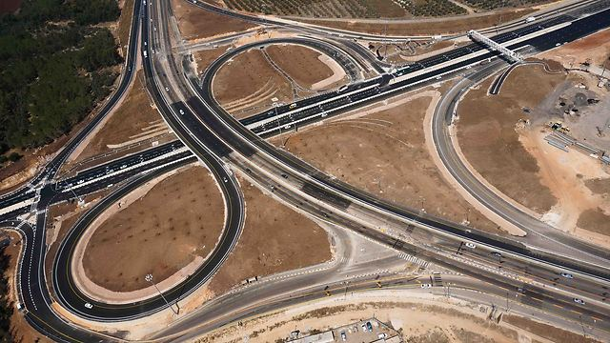
כבישים בגליל
כביש 65 | ערך נוכחי | Q2 | Q4 | מועד סיום
סיום מקטע נחל עמוד – מסד |  |  | V | 09/2016
הסתיים 10/2016
סלילת מקטע מסד - צומת גולני |  |  |  | 03/2018
הסתיים 12/2016 (בספר צוין 2018 – טעות סופר)

Slide 7
כבישים בגליל
כביש 77 | ערך נוכחי | Q2 | Q4 | מועד סיום
סיום ארבעה מחלפונים על כביש 77 |  |  |  | 03/2018
טורען – צפי סיום 10/2017 בית רימון - צפי סיום 4/2018 הושעיה – צפי סיום 03/2018 ציפורית – ביצוע החל בחודשיים איחור 12/2018
סיום כביש 77 תל קשיש עד רמת ישי |  |  |  | 02/2019
סיום צפוי 09/2019 (בשל יציאה מאוחרת לביצוע הפרויקט)

Slide 8
כבישים בנגב
כביש 31 | ערך נוכחי | Q2 | Q4 | מועד סיום
סיום קטע מבואות ערד - נבטים |  |  | V | 10/2016
הפרויקט הסתיים 10/2016
סיום קטע נבטים - מולדה |  |  | V | 10/2016
הפרויקט הסתיים 10/2016
סיום קטע מולדה - שוקת |  |  |  | 12/2018
צפויה הקדמה 1/2018 (עודכן בתוכנית עבודה 2017)

Slide 9
כבישים בנגב
כביש 6 דרום | ערך נוכחי | Q2 | Q4 | מועד סיום
סיום קטע בית קמה – רהט צפון |  | V |  | 01/2016
סיום פרויקט 11/2016
סיום קטע יער להבים - לקייה |  | V |  | 06/2016
סיום פרויקט 11/2016
סיום קטע לקייה – שוקת ומחלף שוקת |  | V |  | 06/2016
פתיחה לתנועה 12/2016 מחלף שוקת DS5 – תחילת עבודות לפינוי תשתיות

Slide 10
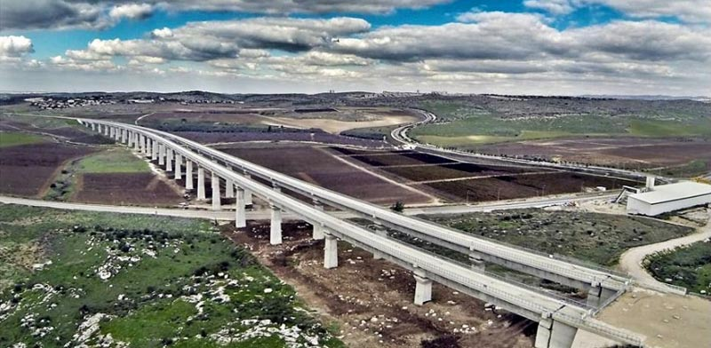
מהירה לבירה
מסילת תל אביב ירושלים | ערך נוכחי | Q2 | Q4 | מועד סיום
סיום הפרויקט |  |  |  | 03/2018
צפי פתיחה: 3/2018
סיום תחנת רכבת בניני האומה |  |  |  | 12/2017
צפי סיום ביצוע - 11/2017

Slide 11
חשמול
פורסם מכרז לציוד הנייד עפ"י תוכנית העבודה 3/2016
הרצליה האומה – קו ראשון שיופעל ברשת מחושמלת ב – 3/2018
בוצע תכנון מחודש לשלבי הפרויקט ע"י הקבלן הזוכה SEMI ונבנית בימים אלו תוכנית המשך לחשמול יתר הקווים ברשת

Slide 12
חשמול
חשמול | ערך נוכחי | Q2 | Q4 | מועד סיום
פרסום מכרז ציוד נייד |  | V |  | 03/2016
המכרז פורסם ב-20/03/2016.
סיום קו כרמיאל - חיפה |  |  |  | 05/2018
מועד סיום חוזי – 05/2021 – נדחה בגלל עיכוב בפתרון סטטוטרי באזור חיפה
סיום קו ירושלים – הרצליה |  |  |  | 03/2018
פרויקט מורכב ביותר הכולל מנהרות באורך כולל של כ – 30 ק"מ קו ראשון שיפעל עם קטרים חשמליים תחנה האומה – התחנה ה – 5 בעומקה בעולם (מינוס 80 מ')

Slide 13
חשמול
חשמול | ערך נוכחי | Q2 | Q4 | מועד סיום
סיום קו כרמיאל – תל אביב – ירושלים |  |  |  | 04/2019
מועד סיום חוזי - 09/2021 – נדחה בעקבות עיכוב בהליכים סטטוטוריים באזור חיפה
סיום קו באר שבע – דרך קרית גת |  |  |  | 04/2020
מועד סיום חוזי – 09/2021
סיום קו בנימינה – אשקלון |  |  |  | 10/2020
מועד סיום חוזי – 08/2019

Slide 14
חשמול
חשמול | ערך נוכחי | Q2 | Q4 | מועד סיום
סיום קו תל אביב – באר שבע |  |  |  | 04/2020
מועד סיום חוזי – 07/2020
סיום קו הוד השרון – תל אביב – אשקלון |  |  |  | 10/2020
מועד סיום חוזי – 08/2019
סיום קו נהריה – באר שבע |  |  |  | 04/2020
מועד סיום חוזי – 09/2021

